Slide 1

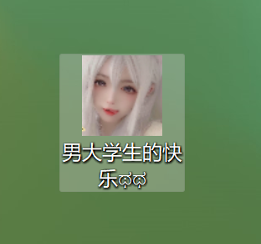
Python 大作业
--------一款高效背单词软件

Slide 2

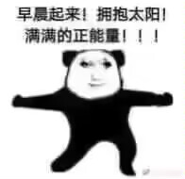
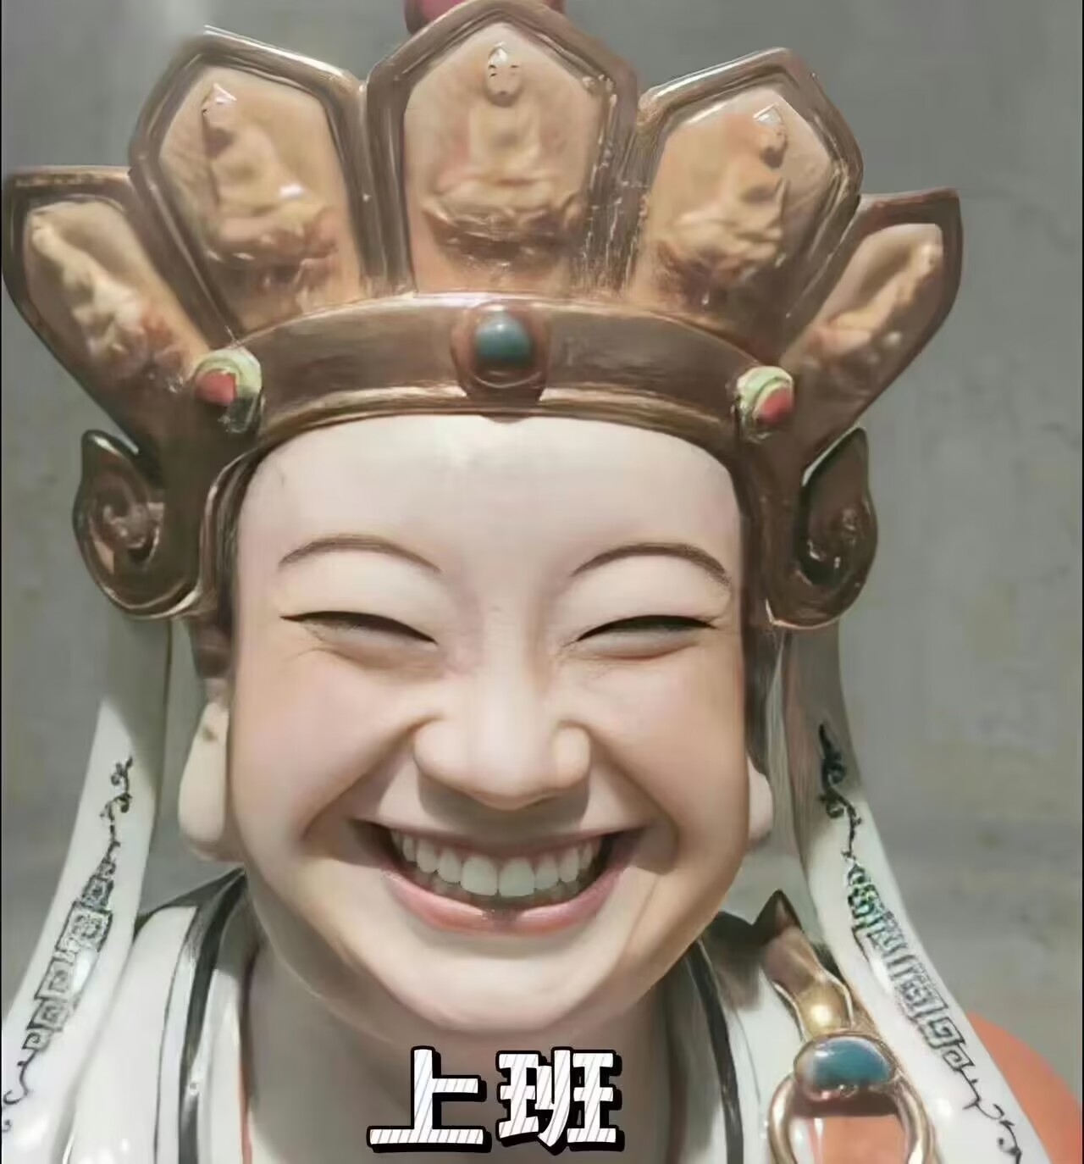
制作团队：
李文胜
于杨汉斌
好小汁，
居然都是管科三班的

Slide 3
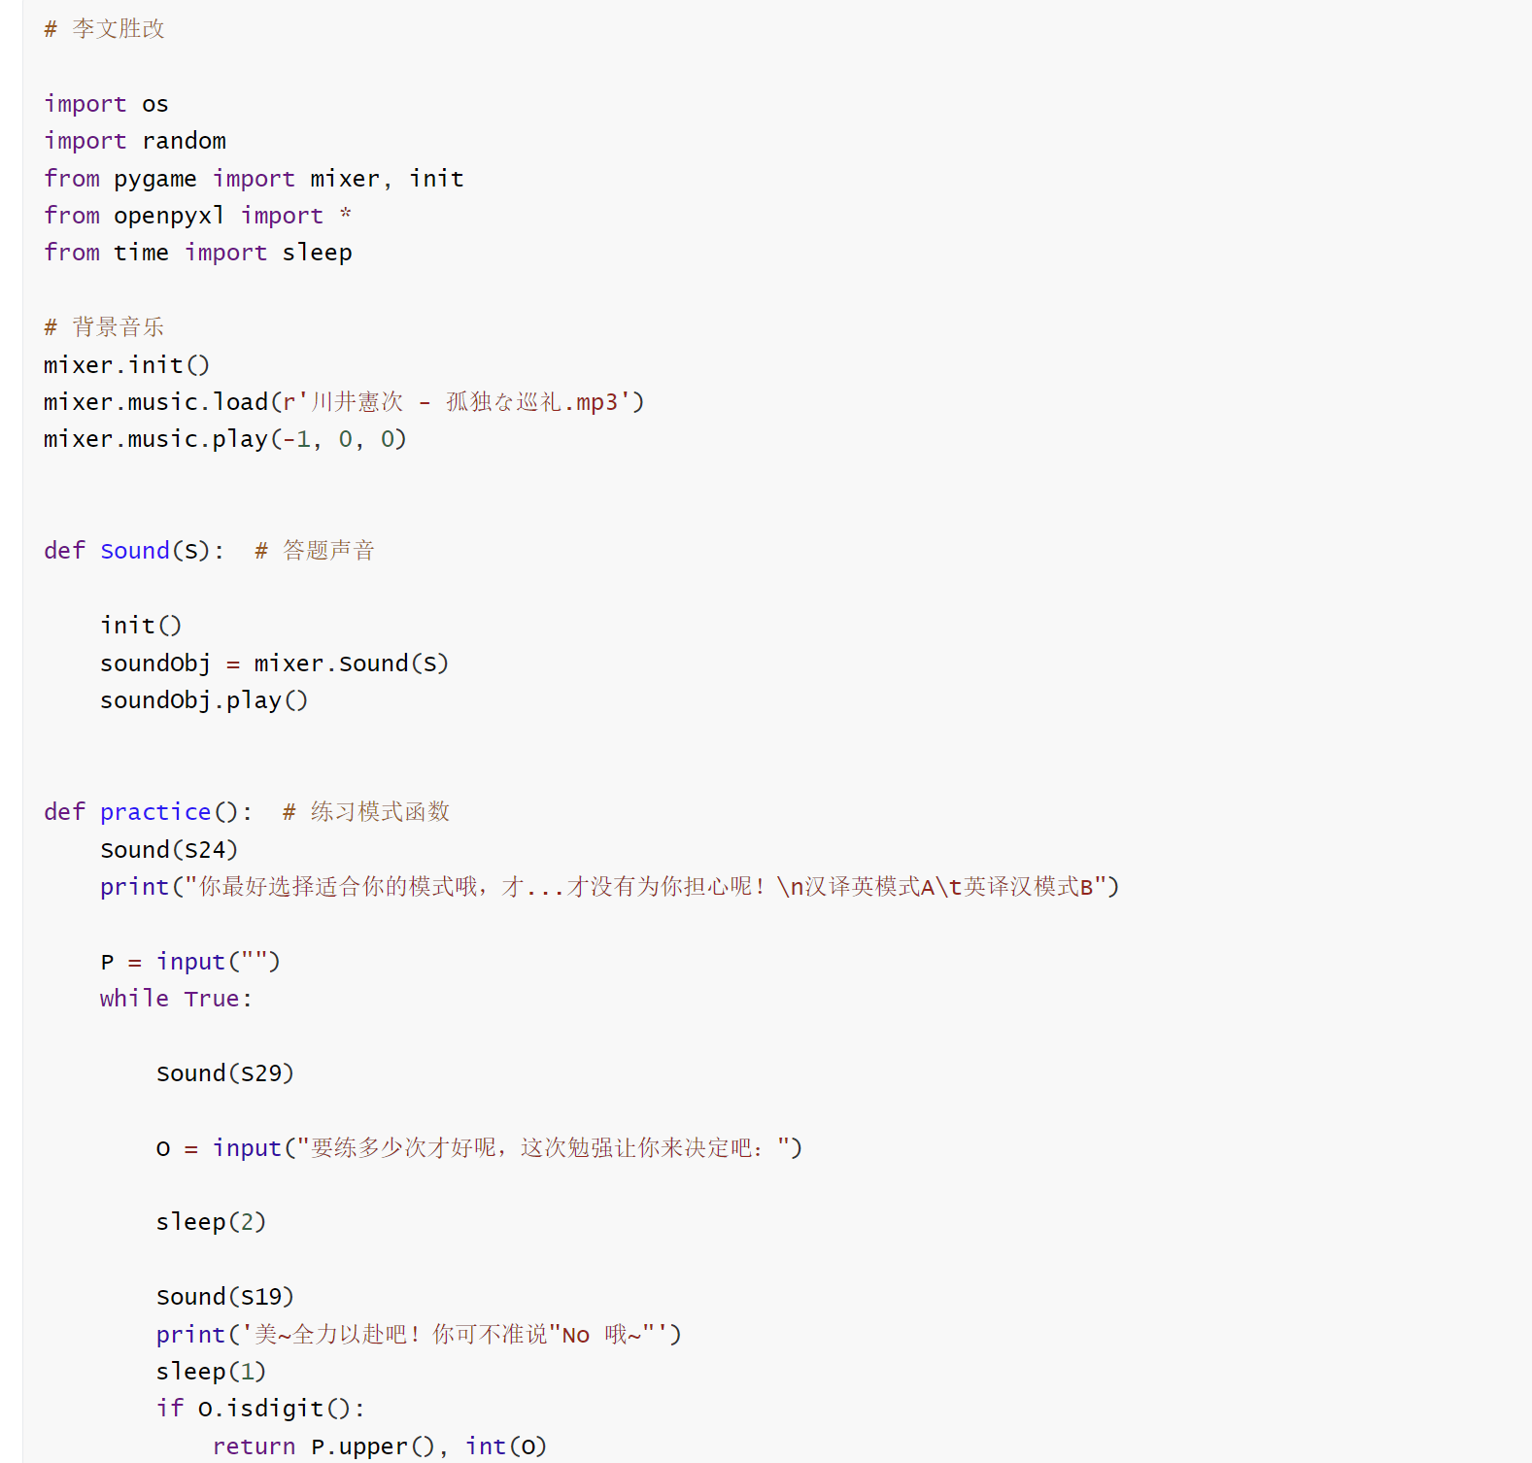

导入 os, random, pygame, openpyxl, time 等包
初始化mixer模块；
载入~~混音文件；
文件无线循环播放，从头开始
初始化pygame;
载入~~音乐文件；
播放一次~~
并创建sound对象函数
利用while循环，continue,break创建可无限循环的练习模式函数

Slide 4
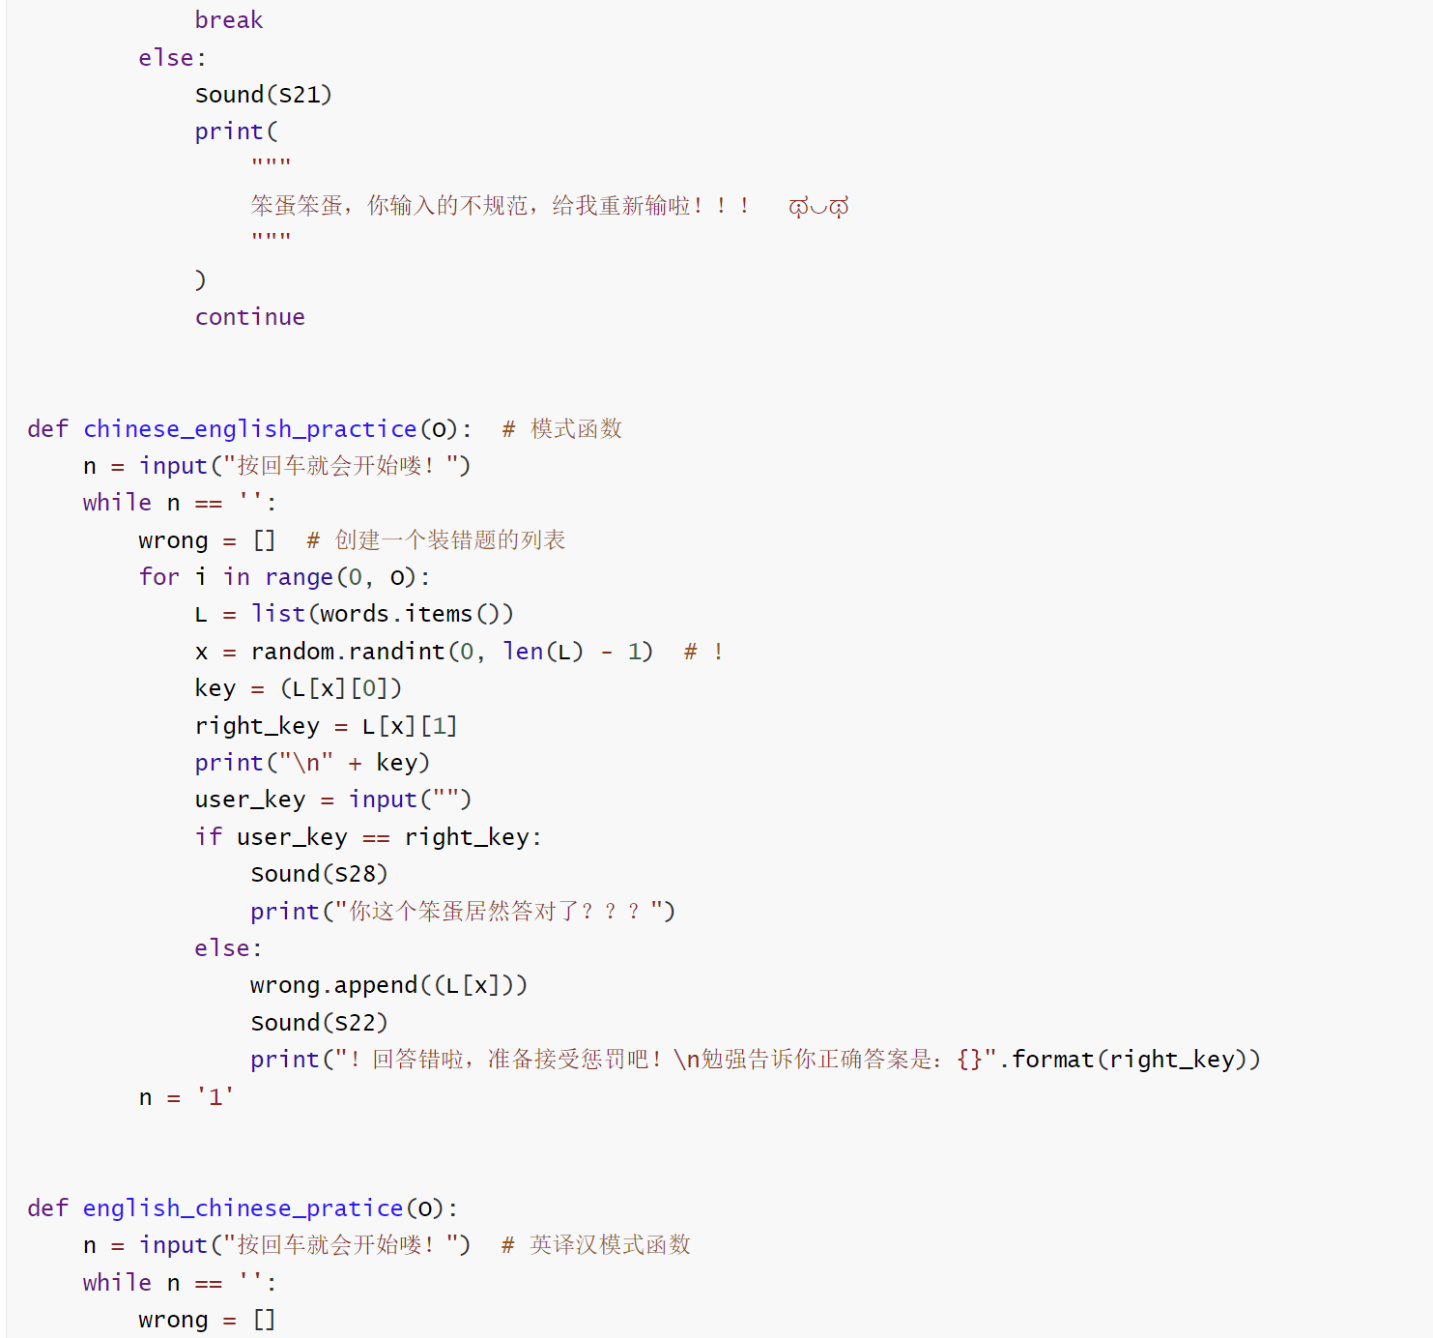
利用字典和列表
及其方法
创建英译汉函数~~~~~~
（下面类似）

Slide 5
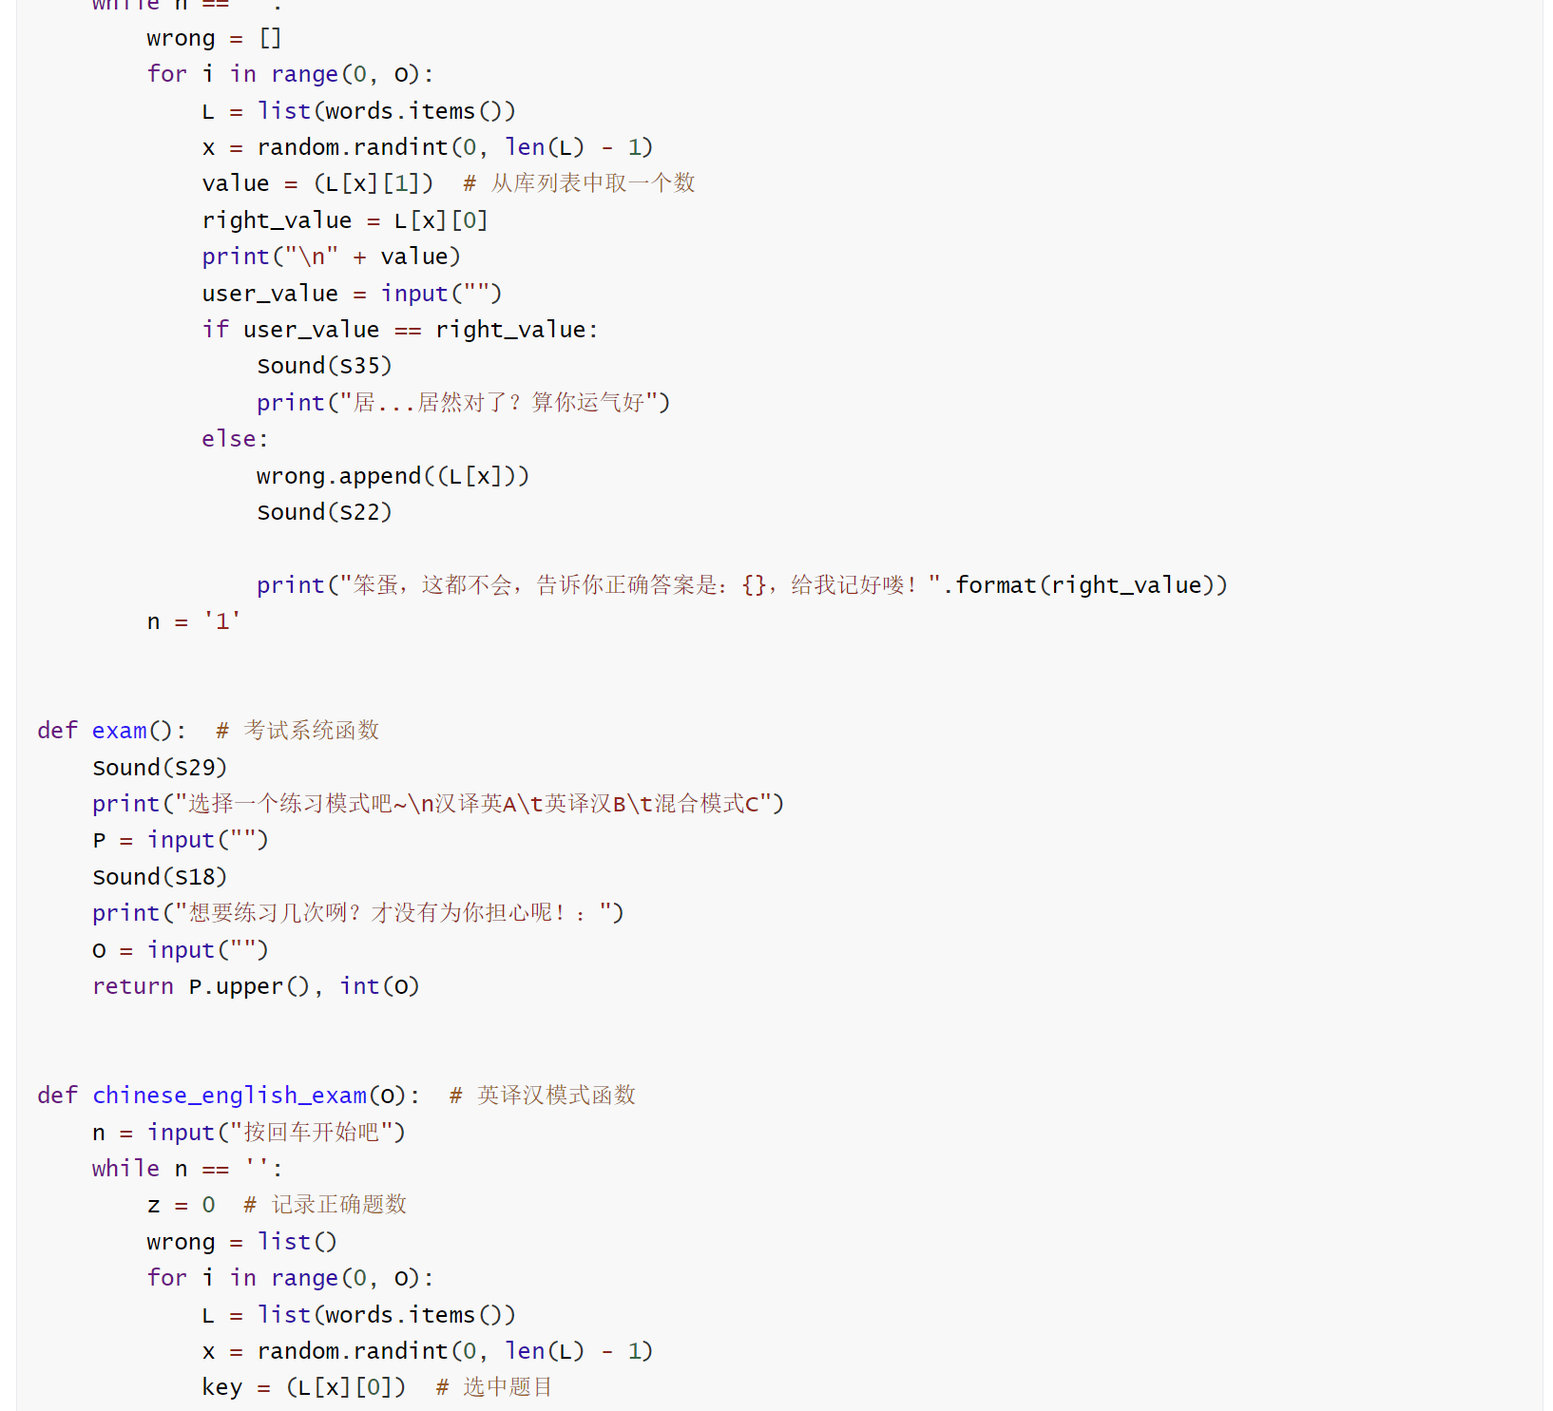
通过sound对象函数
实现
当你答错时触发对应的傲娇语音 的功能
创建考试函数，
实现考试功能
其中包含
汉译英，英译汉，以及混合模式

Slide 6
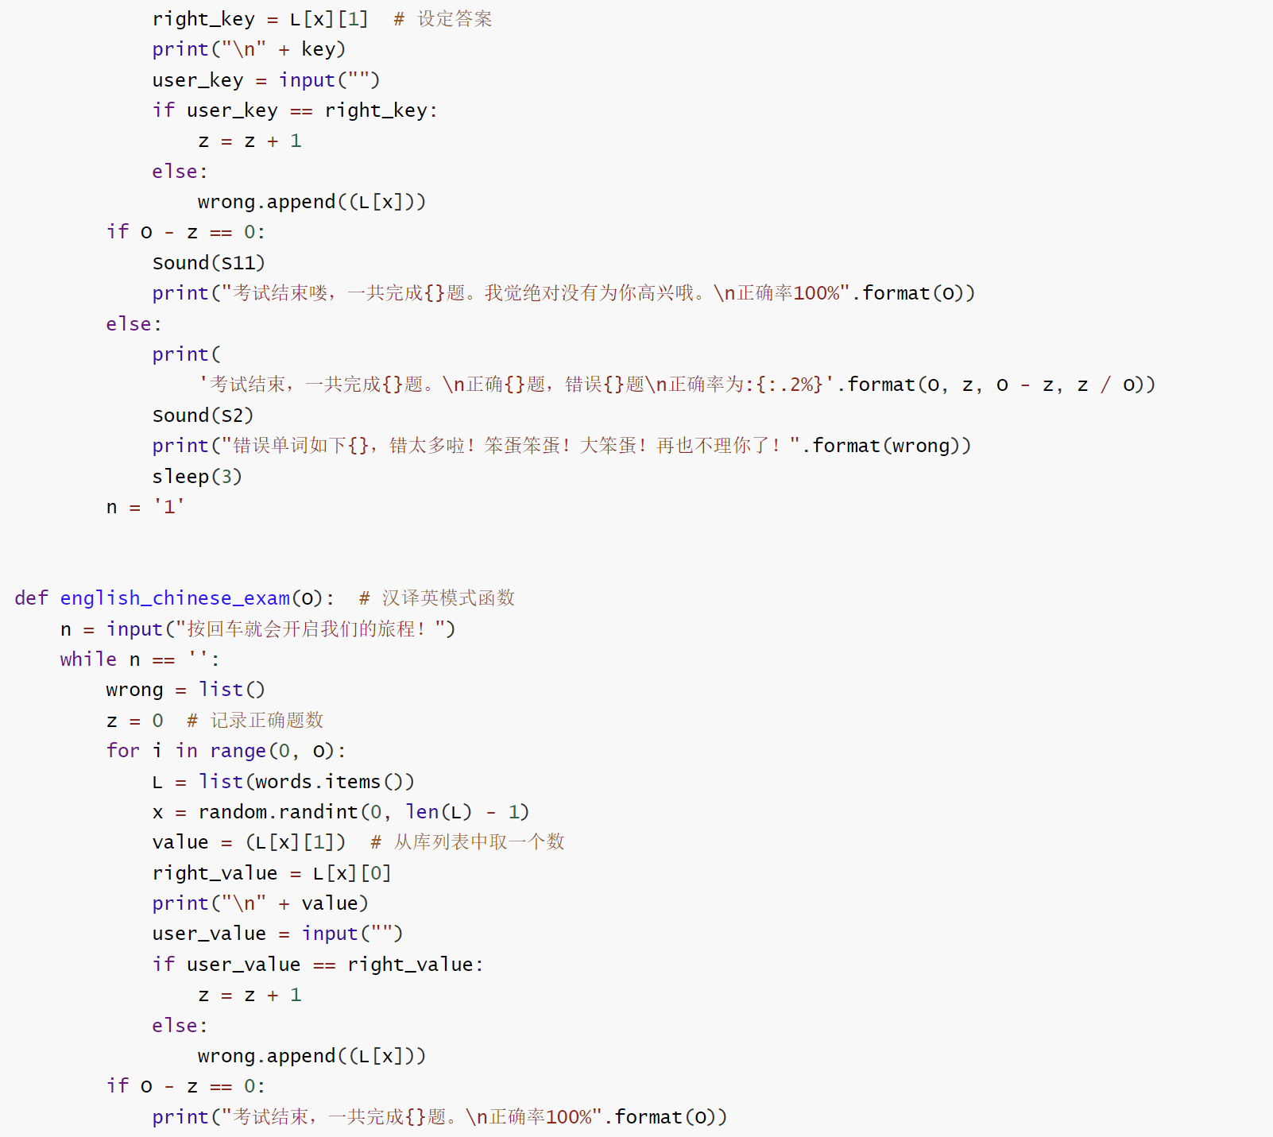

考试模式结束时
及时返回你的考试成绩
并列出你的
正确率和错误单词
同时相应的惩罚语音
带给你极致的享受！！！

Slide 7
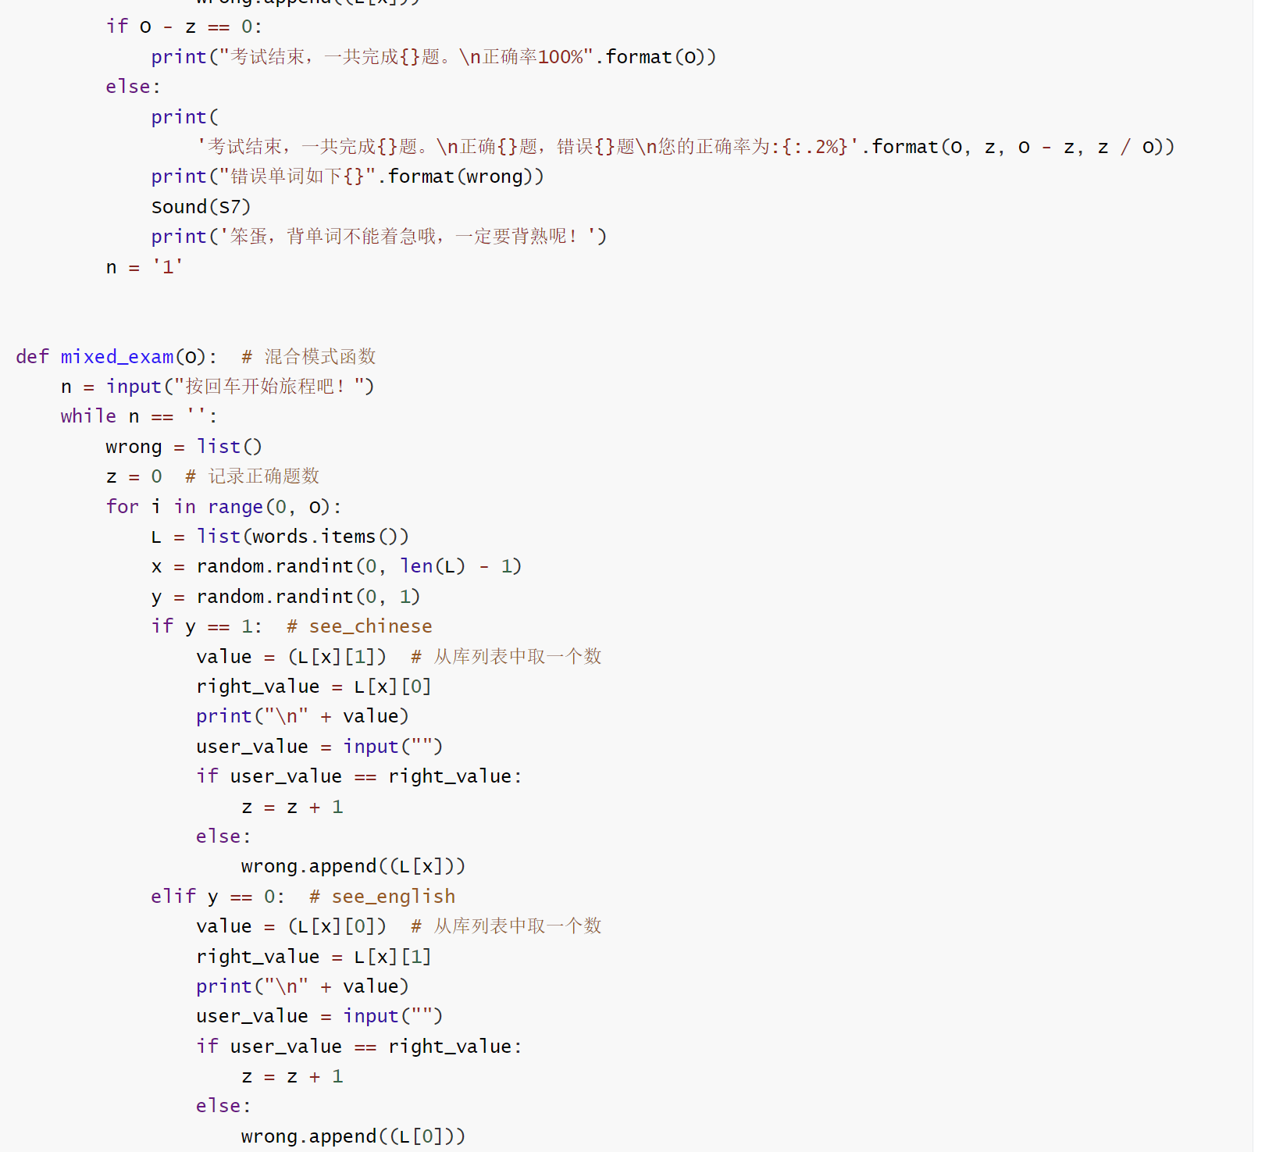
采用双重random模块；
真正实现英汉混合考
完美的满足广大男性需求
使你的英语基础更牢固
从此妈妈再也不用担心我记不住单词了！！！

Slide 8
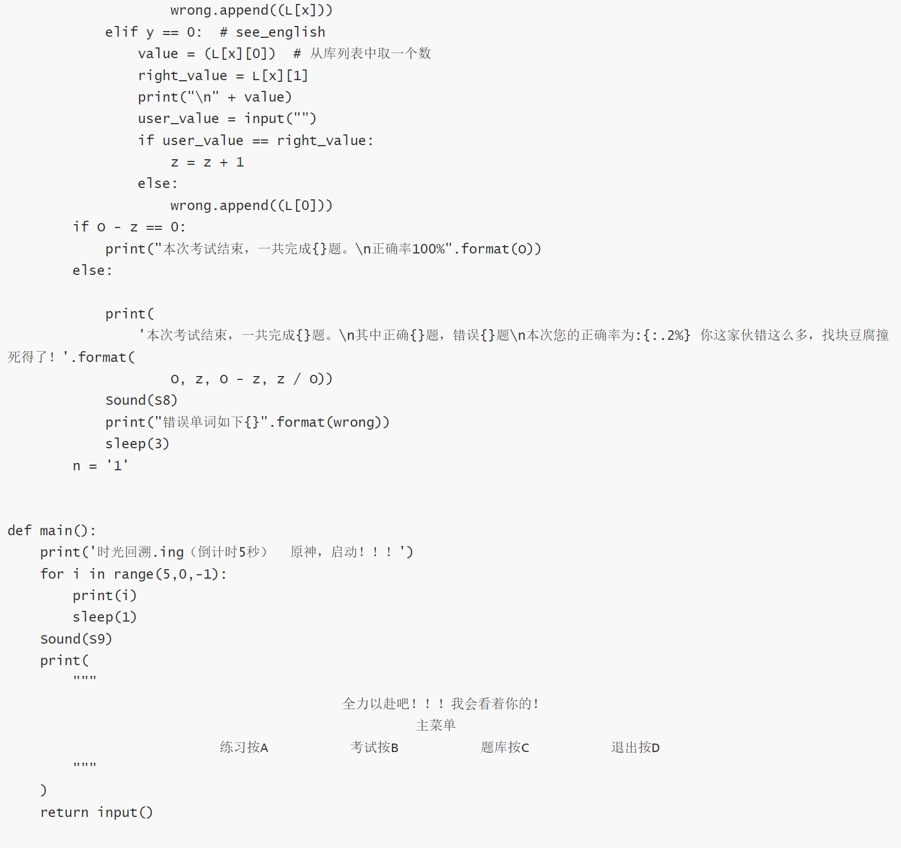
通过列表方法将错误单词统计起来
确保您百无一漏，万无一失
小小的把for循环和time模块结合一下，
给您一个low-level的
“时光回溯”
main函数

Slide 9
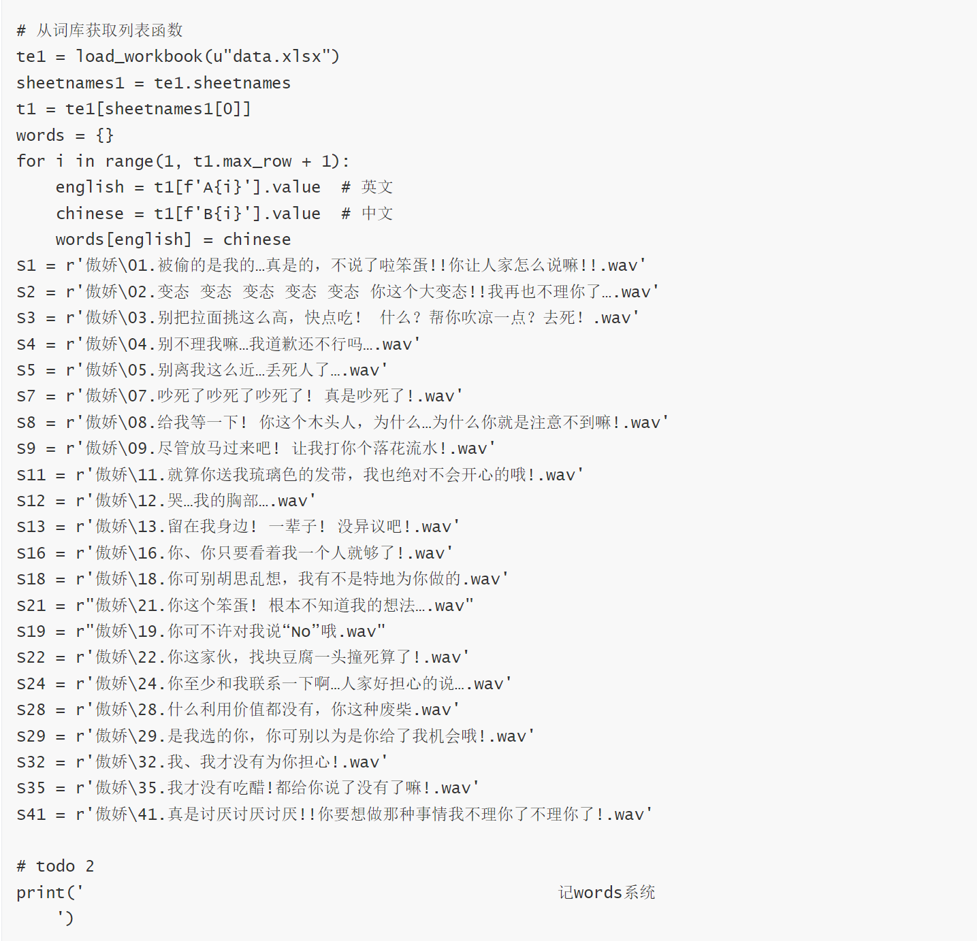
通过openpyxl中load_workbook载入xlsx表格
再使用sheetnames函数、max_row
创建单词和注释列表
最后神之一手
一个纯天然、无危害的
words字典就这么出炉了

Slide 10
好好好！！！
让我们再品一次这张ppt
看看这私人定制专属 傲娇语音
是不是你的最爱！！！

Slide 11
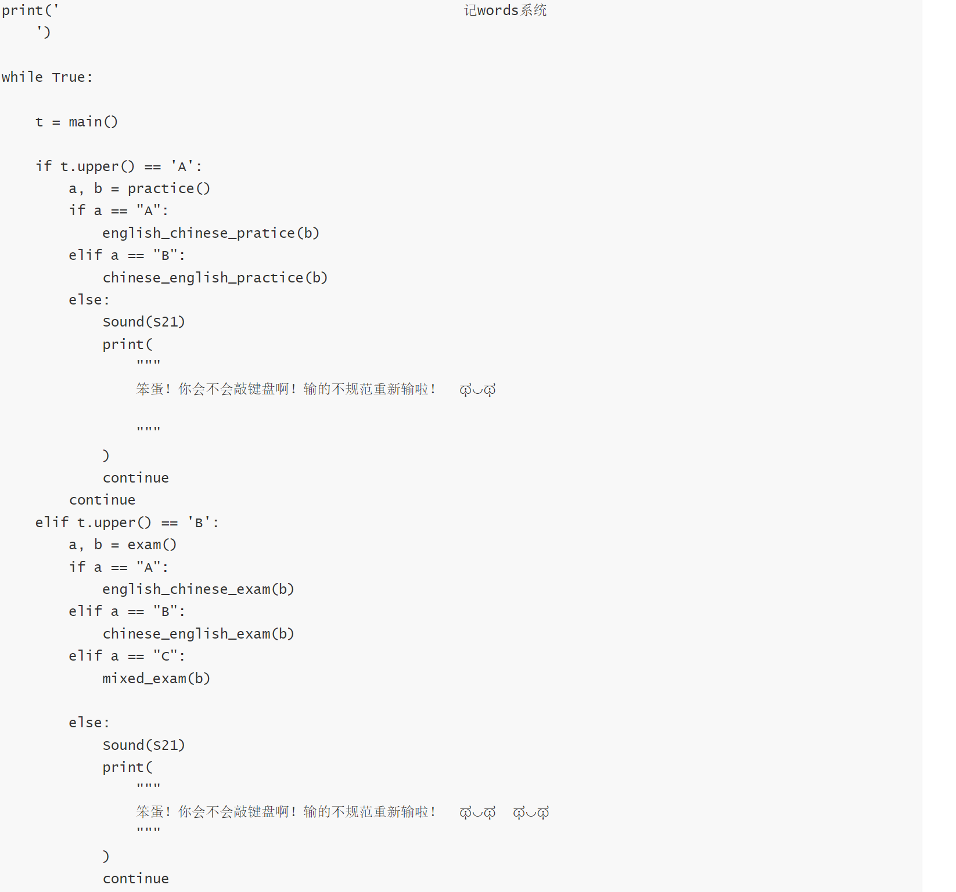
OK!
小小函数终于结束了
接下来让我们来看看really主程序吧

Slide 12
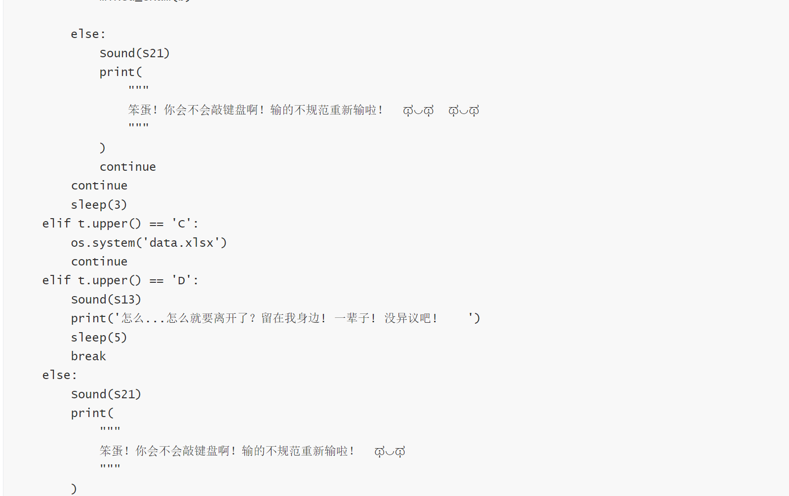
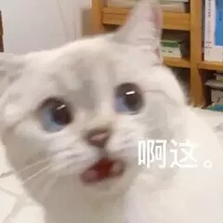
主程序是干嘛的？？
一个小小的 while循环+ break+ continue
以及upper函数（确保大小写都~~~~~）
最后一手疯狂套函数
奠定大局！！！

Slide 13


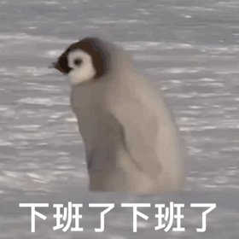
大学生用了都说好
你还在等什么
快来使用吧！！！

